Slide 1
Pixiv-Gx
Pixivの作品をPDF形式で一括ダウンロード
ワンクロックで作品を
PDF形式に保存できます！

Slide 2
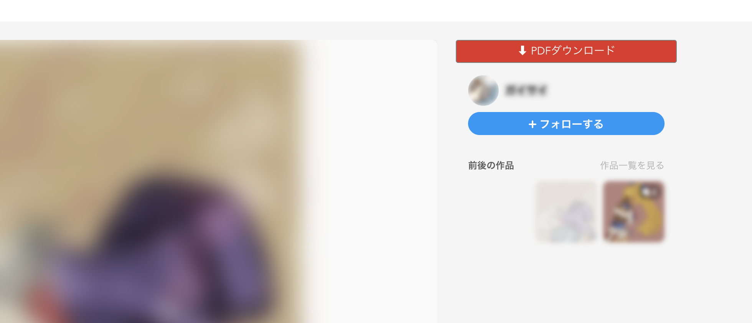
使い方
作品のページで
PDFダウンロードをクリックするだけ！

Slide 3
Pixiv-Gxの特徴
① インストールが簡単！
② ワンクリックで即一括ダウンロード！
③ 複数画像を1つのPDFにまとめてくれる!

